Slide 1
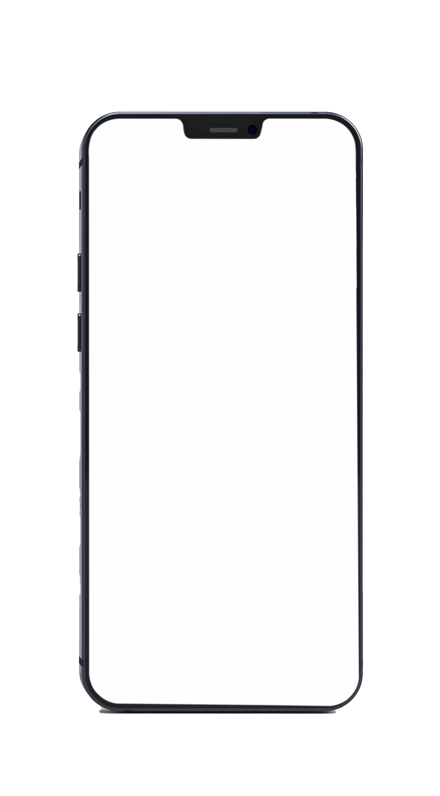


Stage Vybees
Présentation orale de stage
20 Juin 2024
Bastien GERARD
Notes:
Stage Chez Vybees
Durée de 4 mois
Developpeur full-stack
Projet innovant de réseau de rencontre

Slide 2
01.
Intégration sociale

Slide 3

Contexte de l’entreprise
🐝 Jeune entreprise novatrice
🐝 Création d’applications mobiles
🐝 Réseaux sociaux et applications de rencontre
Notes:
Jeune entreprise crée en début 2024
Idéation et création d’app mobile
Réseaux sociaux & applications de rencontres
L’entreprise travail sur plusieurs projet
Particiation a un tout nouveau projet

Slide 4
Vision de l’entreprise
🐝 Créer des applications mobiles innovantes
🐝 Développer de nouvelles idées pour les réseaux sociaux et applications de rencontres
🐝 META = 134 Milliards de dollars en 2023
Notes:
Plusieurs réseaux sociaux font leur apparition avec les même idées
Vybees cherche a redynamiser le monde des réseaux sociaux
Idées innovante qui sorte de l’ordinaire
Pourquoi les réseaux sociaux ?
Marché avec un énorme potentiels
Meta (insta, facebook) = 134 Milliards en 2023

Slide 5
Notre équipe
Dylan Semionoff-Bru
Samuel Rigaud
Bastien Gerard
Directeur
(Maître de stage)
Développeur Full-stack
Stagiaire
Développeur Full-stack

Slide 6
Objectifs de stage
🐝 Participation au démarrage d’un nouveau projet
🐝 Développement des compétences
🐝 Flutter & Firebase

Slide 7
Missions et responsabilités
🐝 Proposition d’une maquette
🐝 Création de la base de données
🐝 Développement de l’application en flutter
🐝 Maquettage et idéation du dashboard

Slide 8

02.
Intégration technique

Slide 9

Front-end
🐝 Applications mobiles
🐝 IOS, Android
🐝 Applications fluides et esthetiques

Slide 10

Back-end
🐝 Base de données
🐝 Authentification
🐝 Hébergement du Web
🐝 Service fiable et gratuit

Slide 11
Défis et responsabilités
Création entière du projet
Proposer des idées
🐝 Proposer une application parfaite
🐝 Respecter les délais
🐝 Similitude avec EPITECH
🐝 Respect des idées et de la direction artistique

Slide 12
Organisation
Idéation,
réunion
💡
💻
Développement
Tests
🧱
🎙️
Présentation

Slide 13
Résultats
Réalisation | Axes d’amélioration
🐝 Application fonctionnelle | 🐝 Design
🐝 Authentification et données personnelles | 🐝 Idées réalisables ?
🐝 Application testé | 🐝 Singularité
🐝 Délais respecter

Slide 14
Compétences acquises
Développement front-end
Développement back-end
Travail d’équipe
🖥️
👪
📱

Slide 15

Conclusion
🐝 Création d’un nouveau projet en entreprise
🐝 Proposition d’un produit

Slide 16
Rendu final

Slide 17
🐝 Epitech 🐝 Vybees
Remerciements

Slide 18
Merci !
Avez-vous des questions ?

